Slide 1

Mentor voltam az „Ápoló leszek” ösztöndíjas programban…
2022.03.10
Pécsi Tudományegyetem
Szociális és Egészségügyi Technikum és Szakképző Iskola
Jencsik Tímea általános és szakmai igazgató-helyettes

Slide 2
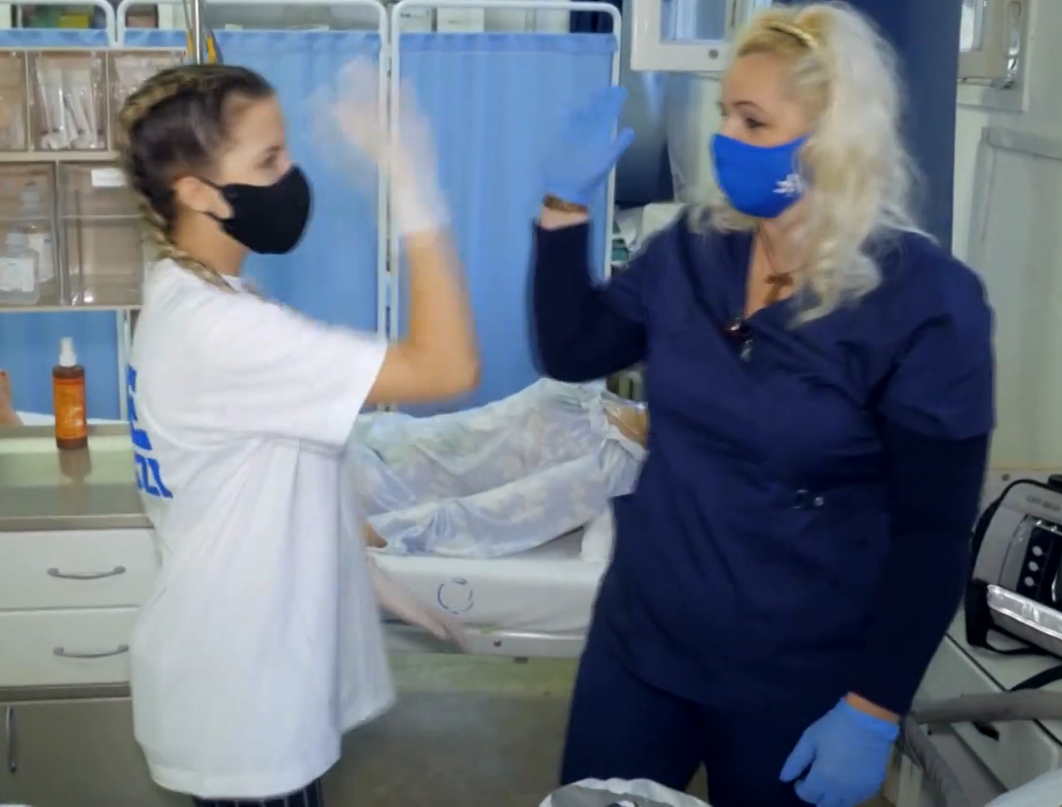

Ki is a Mentor?
A görög mitológiában Mentór, Alkumusz fia Odüsszeusz jó barátja és fiának atyai tanácsadója volt.
Amikor is Odüsszeusz a trójai háborúba ment rábízta fia neveltetését.
… és a napjaink utódja Én?
„én az apád bajtársa vagyok, bennem bizakodhatsz.”

Slide 3
Mentor lettem …
Coaching technikák
a mentor és a mentorált közötti kapcsolat
szituációs játékok,
a mentorálás hatása a kognitív, identitás, szociális és érzelmi fejlődésre
a fiatal felnőttek lelki sajátosságai
a felnőttkori tanulás előnyei és hátrányai
„Mentorok szerepe az egészségügyi szakképzésben” akreditált pedagógus-továbbképzés program
3

Slide 4
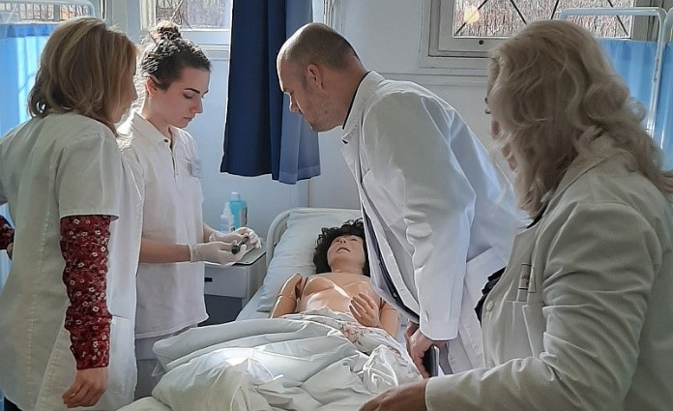
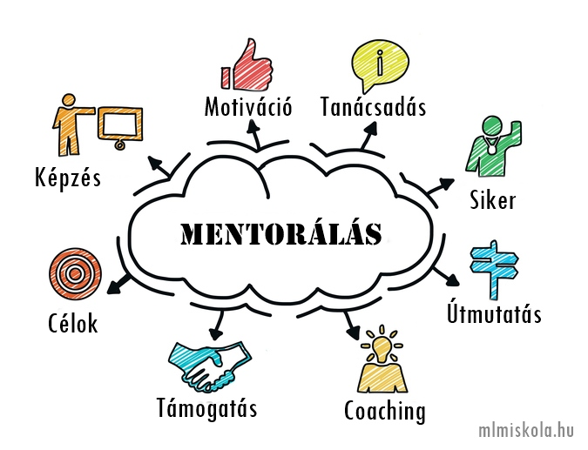
FELADATAIM
Toborzás
segítése
Után követes

Slide 5
Ahol mentoráltam: az iskolánk a PTE SZESZI
Egészségügyi ágazat
Egészségügyi technika ágazat
Sport ágazat
Szociális ágazat
Notes:
9. - 10. technikum és 11.- 12. szakgimnázium NKT
1/13 5-ös szintű technikum
1/14 5-ös szintű technikum
3/15 5-ös szintű technikum
PK – KP alapján
Összesen tanulói jogviszony: 400 fő
Összesen felnőttképzési jogviszony: 419 fő
9. - 10. technikum és 11.- 12. szakgimnázium NKT
1/13 5-ös szintű technikum
1/14 5-ös szintű technikum
3/15 5-ös szintű technikum
PK – KP alapján
Összesen tanulói jogviszony: 400 fő
Összesen felnőttképzési jogviszony: 419 fő
Mindösszes létszám: 1021 fő

Slide 6
Mentoráltjaim
59 esti
37 nappali
5 ráépülő
ebből
22 fő ápoló
50 fő a gyakorló ápoló
Nem ők…

Slide 7
7

Slide 8
A tanulók írták …
„Eddig a Mcdonalds-ban dolgoztam esténként, de az ösztöndíjprogrammal már nem kell pluszt vállalnia, több idő marad a tanulásra.”
„Nagy segítség a mentor, hiszen mindig van kihez fordulni”
segítő beszélgetések, mentorálási párbeszéd
folyamatos tanácsadást, útmutatást, bátorítást kaptak
négyszemközti kapcsolat vagy partnerség

Slide 9

Egy levél...
„Tisztelt Tanárnő!
Elkezdtem dolgozni a ….. kórházban . De még nem sikerült elintézni a munkáltatói igazolást, a felettesem kéri a gyakorlati füzetemet, ami ugye Pécsen van valahol, tudna nekem segíteni ebben, hogy megkaphassam szkennelve vagy postai úton esetleg? Azt mondta a felettesem, hogy ezen az osztályon nem biztos hogy működni fog a dolog mert itt csak szülésznők dolgoznak és hogy ez a ledolgozás kicsit bonyolultabb, félek hogy kicsúszok az időből. ”
9

Slide 10
Nehézségeim
COVID - fokozott veszély
Korosztálybeli különbségek
„Két ember közötti kémia”
Viszonylag sok mentorált

Slide 11


EREDMÉNYEK
AMIT A MENTORÁLÁS JELENTETT
91 fő mentoráltam közül már 67 fő sikeresen teljesítette a szerződésben vállalt kötelezettségeit, azaz már a ledolgozási kötelezettségeinek is eleget tett.

Slide 12

EREDMÉNYEK
AMIT A MENTORÁLÁS SZÁMOMRA ADOTT
Pedagógiai fegyvertáram bővült, szemléletem változott:
egyéni bánásmód érvényesítésével
feltétel nélküli elfogadással
empátiával
kongruenciával
konfliktusok hatékony kezelése
Köszönöm!

Slide 13
Köszönöm a figyelmet!
Pécsi Tudományegyetem
Szociális és Egészségügyi Technikum és Szakképző Iskola
Jencsik Tímea
E-mail-cím:
Jencsik.timea@pte.hu

